Slide 1
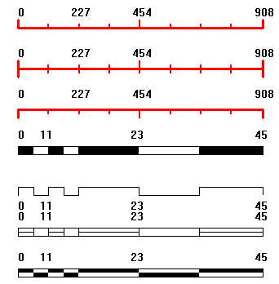
比例尺
WWW.PPT818.COM

Slide 2

考考你：
南京到北京的实际距离是900千米，一只蚂蚁不到1分钟就从南京爬到了北京，你知道是怎么回事吗？

Slide 3
考考你：
在一幅地图上测得广州到北京的直线距离是32厘米，一位老师从广州坐飞机到北京开会，却用了2小时，这又是怎么回事呢？

Slide 4

这是我家的平面图.
卫生间
北
厨房
客厅
父母卧室
笑笑卧室
比例尺: 1:100

Slide 5

比例尺1:100是什么意思?
图上1厘米长的线段表示实际1米.
图上距离
＝
比例尺
实际距离

Slide 6
为了计算简便，通常把比例尺写成前项为1的比。
图上距离和实际距离的比叫做这幅图的比例尺。
1
1︰100
（或 ）
100
图上距离︰实际距离＝比例尺
图上距离
或
＝
比例尺
实际距离

Slide 7
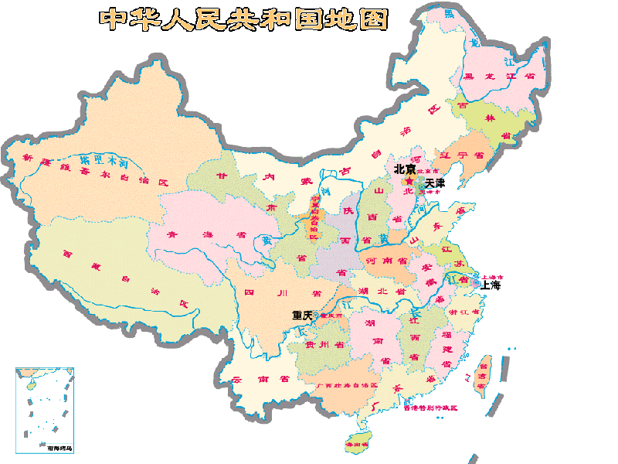
北京
南京
比例尺：1∶6000000

Slide 8
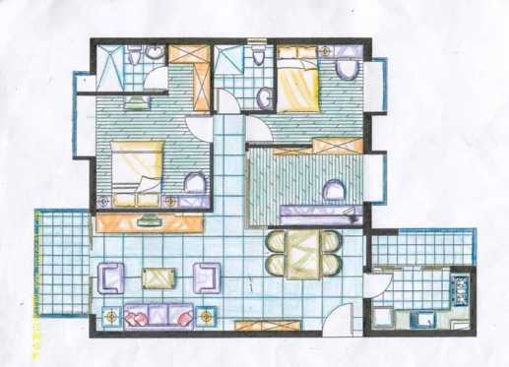
房屋平面设计图
比例尺：1:100

Slide 9
北关小学小学六(2)班教室平面图
3厘米
5厘米
比例尺：1：200

Slide 10
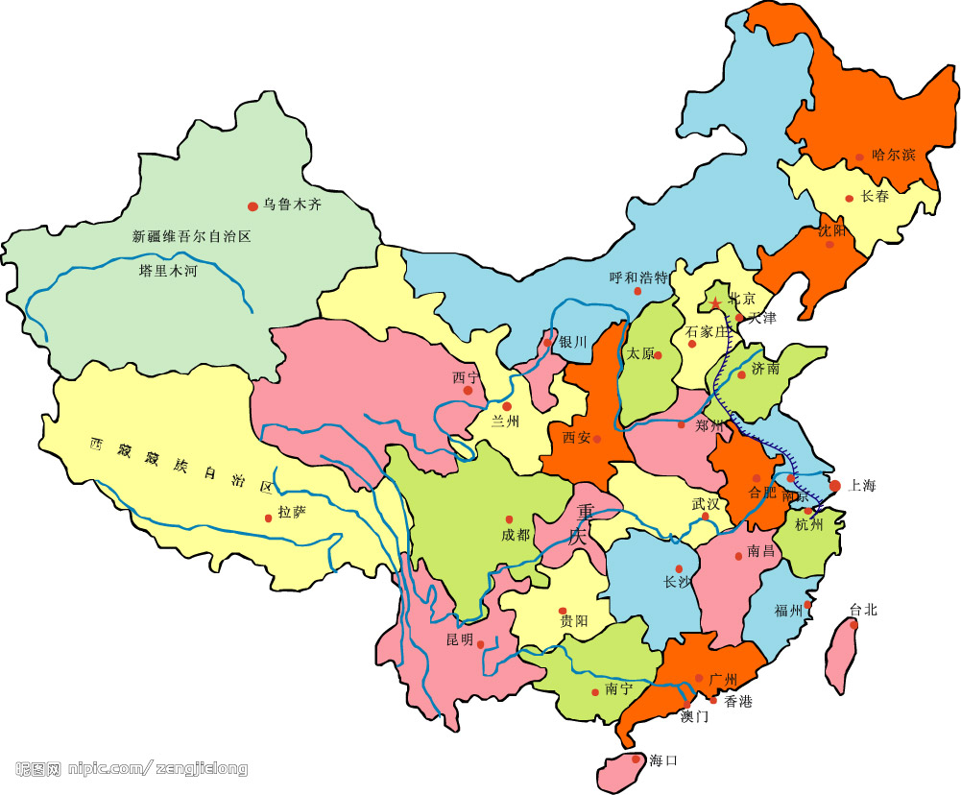
大连
1
比例尺
6000000

Slide 11
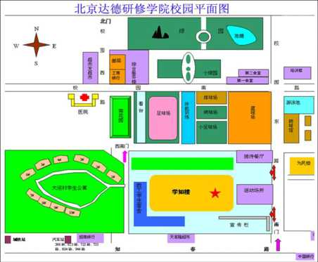
1
400
比例尺:

Slide 12
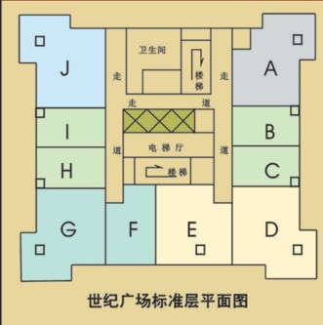
比例尺：
0 10 20 30米
1:1000
图上1厘米的距离相当于实际10米的距离。

Slide 13
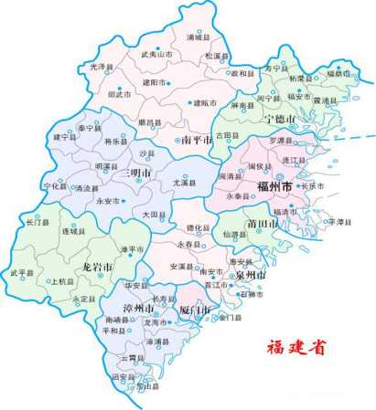
比例尺:一百万分之一

Slide 14

比例尺：四百五十万分之一

Slide 15
你知道吗？
像1：6000000、1：100、
1：200、 、 等用数
字形式表示的比例尺叫数值比例尺

Slide 16
你知道吗？
像上面这种用注有数量的线段来表示和地面上相对应的实际距离的比例尺叫线段比例尺；它表示图上1厘米的距离相当于实际10米的距离。改写成数值比例尺为：1:1000
0
10
20
30米

Slide 17
你知道吗？
像比例尺比例尺一百万分之一，四百五十万分之一叫做文字比例尺

Slide 18
比例尺的特征
比例尺与一般的尺子不同，它是一个比，不带计量单位；
图上距离和实际距离的单位是统一的；
地图上的比例尺一般写成前项是1的比；

Slide 19
这是我家的平面图.
卫生间
北
厨房
客厅
父母卧室
笑笑卧室
比例尺: 1:100

Slide 20

（一）基本练习
1、量一量平面图中笑笑卧室的长是( )厘米,宽是( )厘米.
笑笑卧室实际的长是( )米,宽是( )米,面积是( )平方米.

Slide 21

客厅
北
卫生间
厨房
笑笑卧室
这是我家
的平面图
父母卧室
比例尺1：100
（一）基本练习
2、笑笑家的总面积是多少平方米？
实际距离=图上距离÷比例尺

Slide 22

1、笑笑的父母卧室的南墙正中有一扇宽为2米的窗户，你能在平面图上标出来吗？
（二）变式练习
这是我家
的平面图
客厅
卫生间
厨房
北
父母卧室
笑笑卧室
比例尺1：100

Slide 23
1、笑笑的父母卧室的南墙正中有一扇宽为2米的窗户，你能在平面图上标出来吗？
（二）变式练习
这是我家
的平面图
客厅
卫生间
厨房
北
父母卧室
笑笑卧室
比例尺1：100

Slide 24
请同学们先认真审题，然后再四人一小组互相交流，说说自己的做法，然后再在发给你们的平面图中找出正南方向，标出窗户位置及长度。
这是我家
的平面图
客厅
北
卫生间
厨房
父母卧室
笑笑卧室
比例尺1：100

Slide 25
比例尺＝图上距离︰实际距离
实际距离=图上距离÷比例尺
图上距离=实际距离×比例尺

Slide 26
（二）变式练习
2、笑笑想在本子上画自己卧室的平面图,她用8厘米表示自己卧室的长.
(1)图上1厘米表示的实际距离是多少厘米?
(2)她画的平面图的比例尺是多少?
（3）请在给定的方框内帮笑笑画出她的卧室平面图。

Slide 27
（二）变式练习
3、一栋楼房东西方向长40米，在图纸上的长度是50厘米。这幅图纸的比例尺是多少？
4、一个精密零件的长度只有3.5毫米，画在一张图纸上是70毫米，这幅设计图纸的比例尺是多少？

Slide 28
你知道吗？
精密零件图纸上的比例尺，一般都写成后项是1的比，如，在一张精密零件图纸上，用1厘米表示实际长度1毫米，这张精密零件图纸的比例尺就是10:1

Slide 29
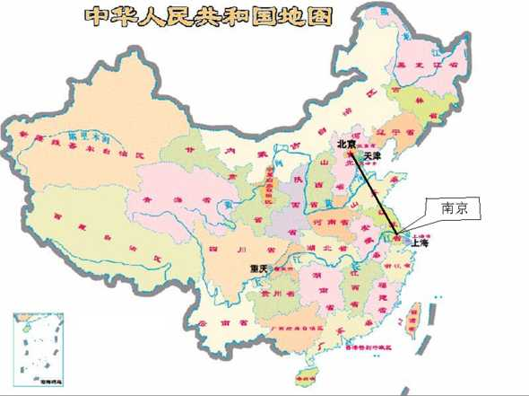
（三）拓展练习
在这副图中，量得南京到北京的图上距离是4.5厘米，表示实际距离900千米。你能计算出这副图的比例尺吗？

Slide 30
1.在比例尺是1：2000的地图上，图上距离1厘米
表示实际距离（ ）米。
20
2.在比例尺是１：250000的地图上,图上距离
1厘米表示实际距离( )千米。
2.5
3.在比例尺是1：4000000的地图上，图上距离是
实际距离的（ ），实际距离是图上距离
的（ ）倍。
1
4000000
4000000

Slide 31
判断题：
1）小华在绘制学校操场平面图时，用20厘米的线段表示地面上40米的距离，这幅图的比例尺为1︰2。 ( )
×
2）某机器零件设计图纸所用的比例尺为1︰1，说明了该零件的实际长度与图上是一样的。 ( )
√
3）一幅图的比例尺是6︰1，这幅图所表示的实际距离大于图上距离 .( )
×

Slide 32
选择题：
（1）用10厘米表示实际距离9千米，这副图的比例尺是
（ ）。
A 1∶900000 B 1∶90000 C 1∶900
B

Slide 33

（2）1∶240000000表示图上1厘米，实际是（ ）千米。
A 24 B 240 C 2400
C

Slide 34

（3） 表示图上1厘米相当于实际（ ）千米。
A 650 B 1300
C 1950
A

Slide 35
（4）一个精密零件的长度只有3.5毫米，画在一张图纸上是70毫米，这副图的比例尺是（ ）。
A 70∶3.5 B 20 ∶1
B

Slide 36
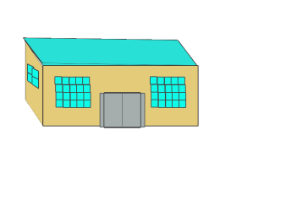
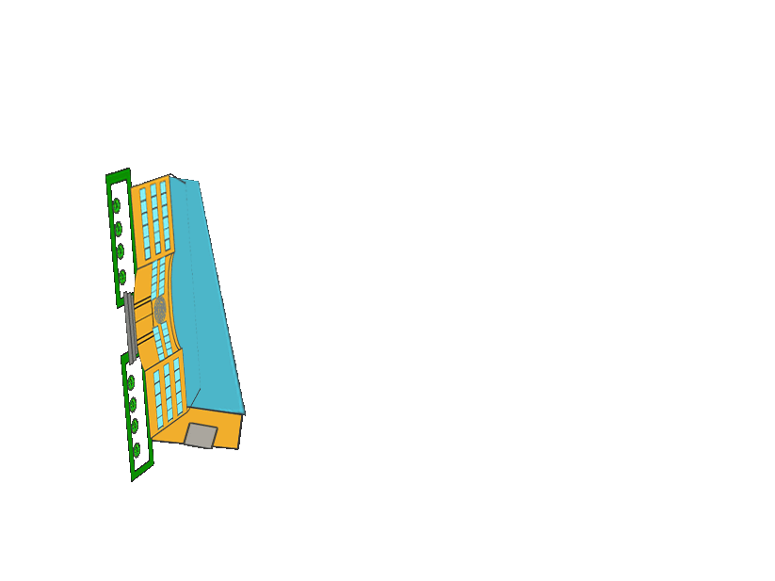



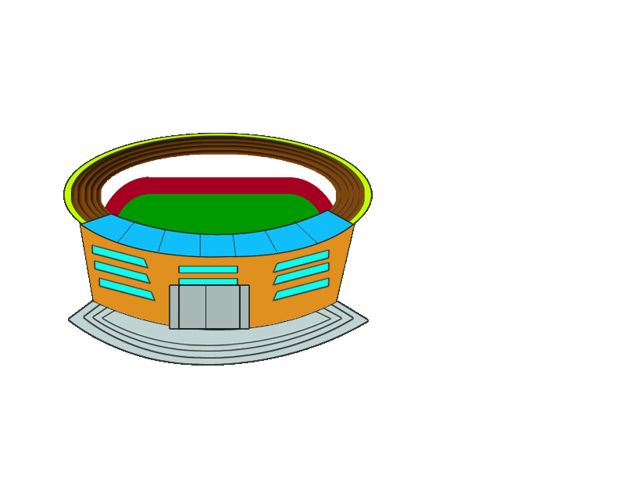

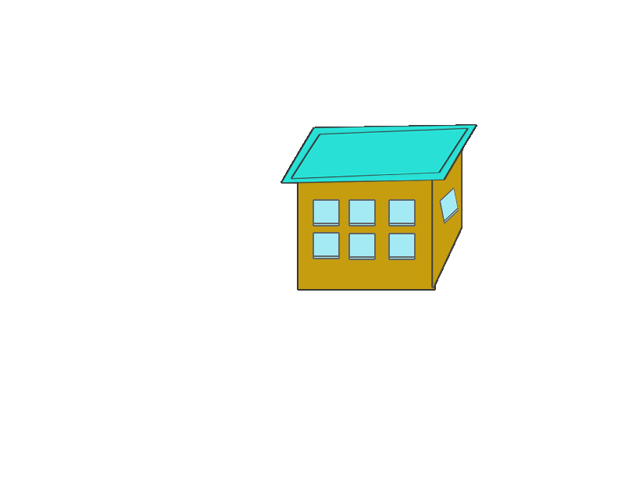

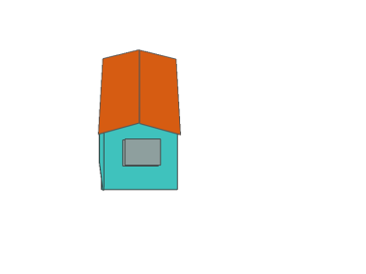

把它画在比例尺
是 的图纸上吧。
1
1000
90米
110米
好 好 学 习
天 天 向 上

Slide 37
说出下面比例尺所表示的意思：
0
40
80
120千米
0
20
40
80米
1
:
1
4000
5000

Slide 38

我们学校操场的长是100米，宽是500米。
同学们，你们能自己确定比例尺，把操场的平面图画下来吗？

